Slide 1
Natūralūs audiniai prieš sintetinį pluoštą
Mantautas S., Justinas B., Nojus K., Aidis K., Rokas R., Arnas K., Dinaidas K. 7a klasė

Slide 2
Temos aktualumas
Nuo 2025 metų Lietuva privalės užtikrinti atskirą tekstilės atliekų iš namų ūkių rinkimą.
Lietuvoje tekstilės atliekų surinkimas neužtikrina ir pakartotinio tekstilės atliekų naudojimo bei perdirbimo.
Pakartotinis drabužių naudojimas padeda išvengti taršos, sutaupyti daug energijos ir kitų išteklių naujų drabužių gamyboje.
Drabužiai, kurių negalima pakartotinai naudoti, gali būti perdirbami į kitus gaminius kaip pašluostės ar izoliacinės medžiagos.
Atliekų deginimas arba šalinimas sąvartynuose yra paskutinis pasirinkimas, kai išnaudotos minėtos galimybės (Tekstilės tvarkymas, n.d.).

Slide 3
Tyrimo objektas: tekstilės gaminių pluoštų pasiūla rinkoje, rūšiavimas ir perdirbimas.
Tyrimo hipotezė: natūralius tekstilės pluoštus geriau rinktis vartotojui dėl suirimo gamtoje, perdirbimo, o sintetinių rinkoje yra daugiau, neyrantys, neperdirbami.

Slide 4
Tikslas: nustatyti, kokius tekstilės pluoštus (natūralius ar sintetinius) dažniau turėtų rinktis atsakingas vartotojas, kad atliekų rūšiavimo ir perdirbimo procesas būtų efektyvus.
Uždaviniai:
1. Išanalizuoti literatūros šaltinius, rinkos tendencijas, atskleidžiant kokių tekstilės pluoštų rinkoje yra daugiau, kaip tekstilės pluoštai skirstomi, rūšiuojami ir perdirbami.
2. Atlikti eksperimentą imituojantį deginimo procesą, įvertinant kaip skiriasi įvairių tekstilės siūlų fizikinės savybės (kvapas, išvaizda).
3. Sukurti skaitmeninį plakatą atskleidžiantį, kokių tekstilės gaminių rinkoje yra siūloma, kaip vyksta tekstilės gaminių rūšiavimo ir perdirbimo procesas.

Slide 5
Pluoštų kūrimai
Tekstilės atliekos – drabužiai, avalynė, patalynė, antklodės, minkšti (pliušiniai, medžiaginiai) žaislai, užuolaidos ir kitos tekstilės gaminių atliekos (Tekstilės tvarkymas, n.d.).
Pluoštas yra kuriamas, atsižvelgiant į savybes:
-stiprumas
-stabilumas,
-išvaizda,
-apsauga,
-šiluma,
Natūralus pluoštas randamas gamtoje daugiausiai iš celiuliozės (medvilnė, linas, bambukas), baltymų (vilna, šilkas) bei mineralų (asbestas).

Slide 6
Tekstilės gaminių rūšiavimas, perdirbimas
Iš kišenių išimkite daiktus, kurių negalima ir galima naudoti įdėkite į maišelius. Nenaudojamus nešti tekstilės konteinerius.
Drabužiai, kurių negalima pakartotinai naudoti, gali būti perdirbami į kitus gaminius kaip pašluostės.
Buityje susidarančias tekstilės atliekas privaloma atskirti nuo kitų komunalinių atliekų jų susidarymo vietoje. Draudžiama tekstilės atliekas mesti į mišrių komunalinių atliekų, antrinių žaliavų ar kitus šioms atliekoms neskirtus konteinerius, arba palikti šalia jų.
Sąvartyne šalinamos tekstilės atliekos, sudarytos iš sintetinio pluošto, dėl jose esančios naftos yra nesuyrančios ir gali egzistuoti šimtus metų. Natūralaus pluošto (medvilnės, lino).

Slide 8
Kokie pluoštai naudojami megztiniuose, kelnėse ir kojinėse
Megztiniuose dažniausiai naudojama medvilnė,vilna,
poliesteris
Kelnėse dažniausiai naudojama medvilnė,
elastanas.
Kojinėse dažniausiai naudojama medvilnė,
poliesteris,
merino vilna.

Slide 9
Natūralūs ir sintetiniai audiniai
Natūralūs | Sintetiniai
Medvilnė | Lavsanas
Kašmyras | Kapronas
Šilkas | Nailonas
Bambukas | Poliesteris
Viskozė | Akrilas
 | Elastanas
 | Liocelis
 | Poliamidas
Natūralus | Sintetiniai
Medvilnė | Lavsanas
Kašmyras | Kapronas
Šilkas | Nailonas
Bambukas | Poliesteris
Viskozė | Akrilas
 | Elestanas
 | Liocelis
 | Poliamidas

Slide 10
Natūralūs ir sintetiniai audiniai pateikti skritulinėje diagramoje

Slide 11
Informacija pateikta stulpelinėje diagramoje

Slide 12
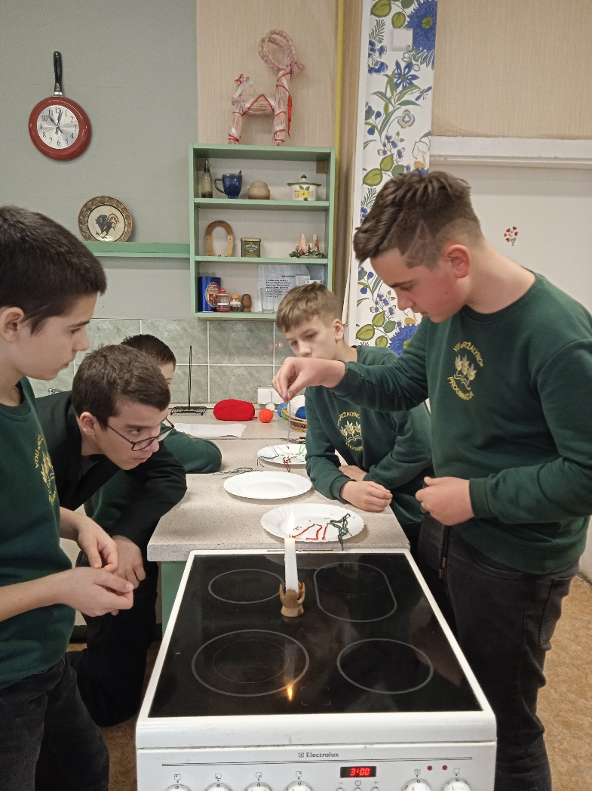
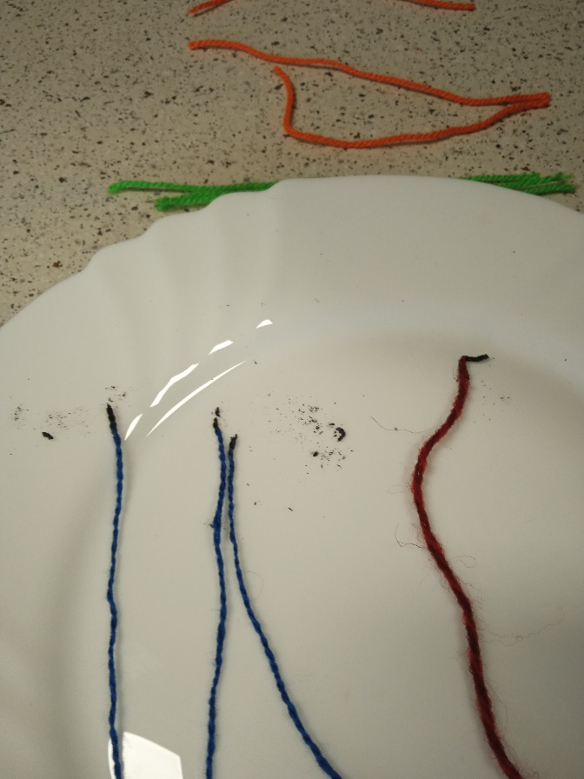
Perdirbimo procesą imituojantis deginimo eksperimentas
Suskirstėme siūlus pagal spalvas po tris, uždegėme žvakę. Sužinojome, kad siūlai dega skirtingai: skirtingu greičiu, skirtingas degimo kvapas, po degimo lieka trapūs ar kieti, skiriasi ir liepsnos dydis. Rezultate sužinojome, kad ne visi siūlai yra vienodi.

Slide 13
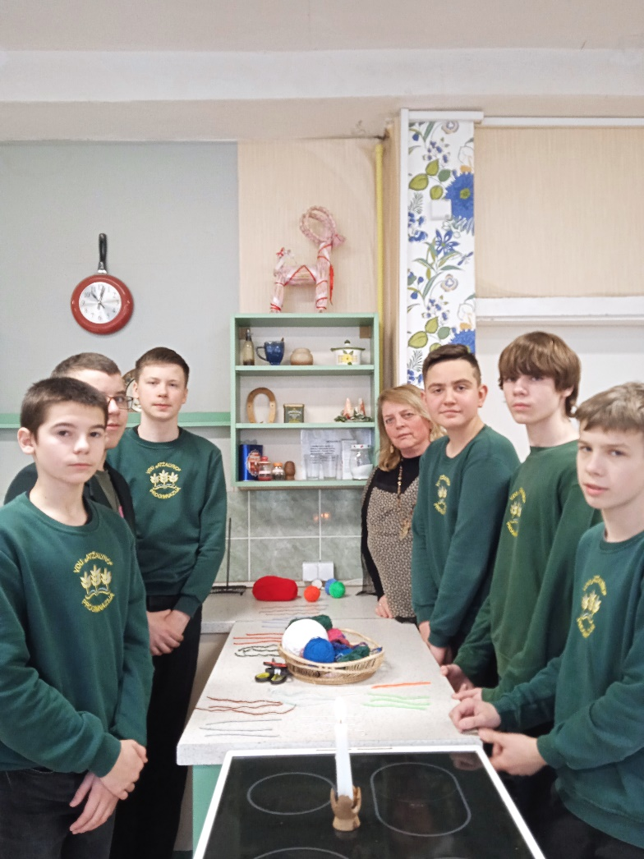
Tyrimo nuotraukos:

Slide 14
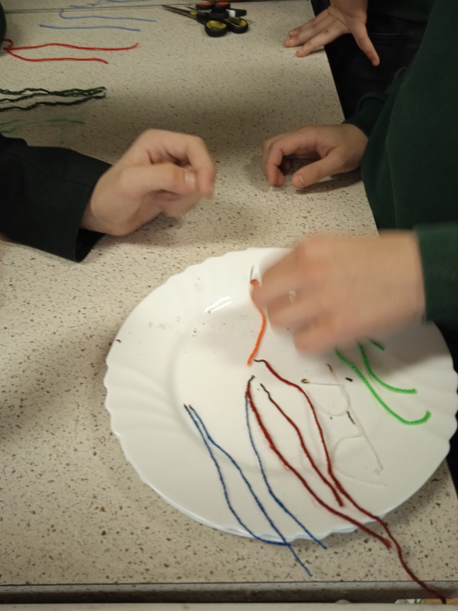

Slide 15
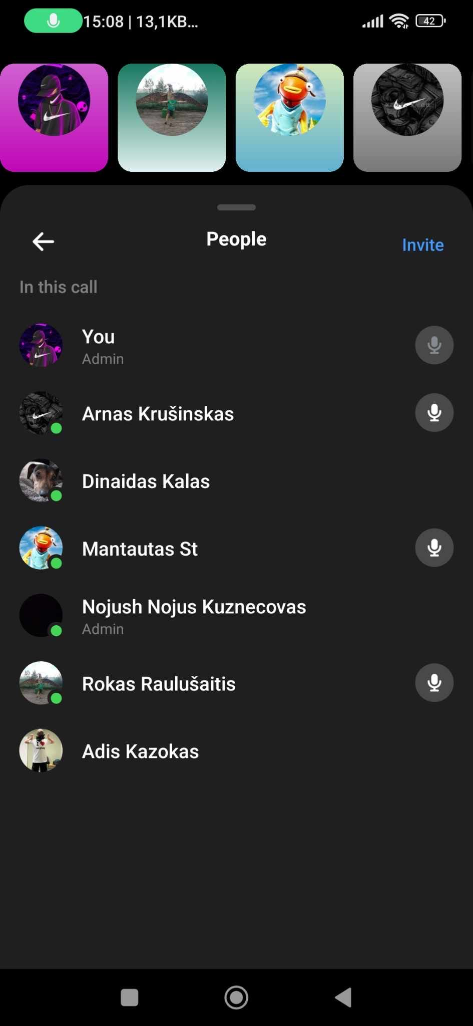
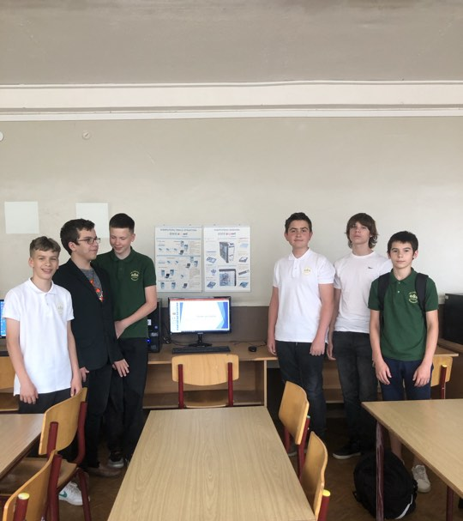
Bendradarbiavome

Slide 17
Išvados
Išanalizavus literatūros šaltinius paaiškėjo, kad tekstilės pluoštai skirstomi į natūralius ir sintetinius, o rinkoje didesnė natūralių pluoštų įvairovė. Tekstilės gaminių rūšiavimas Lietuvoje keliantis iššūkių, o tekstilės gaminių sintetinių ir natūralių perdirbimas apima deginimo procesą, kuris teršia orą, kenkia žmogaus sveikatai dėl kenksmingų dujų.
Atlikus eksperimentą imituojantį deginimo procesą paaiškėjo, kad vieni siūlai sudegė greičiau, trupėjo, buvo jaučiamas degančio popieriaus kvapas - natūralūs, o kiti siūlai lėtai degė lydėsi, vyniojosi ir skleidė aštrų plastiko kvapą, nes pagaminti iš naftos, todėl priskirti sintetiniams.
Sukurtas skaitmeninis plakatas atskleidžiantis, kokių tekstilės gaminių rinkoje yra siūloma, kaip vyksta tekstilės gaminių rūšiavimo ir perdirbimo procesas.

Slide 18
Mes savo darbą vertiname taip:
Mantautas -10
Justinas - 10
Nojus - 10
Arnas - 9
Dinaidas – 9
Rokas - 8
Aidis - 6

Slide 19
Literatūros šaltiniai
https://tekstilestvarkymas.lt/tekstiles-atlieku-tvarkymas-lietuvoje/
https://www.vle.lt/straipsnis/pluostas/
https://talpykla.elaba.lt/elaba-fedora/objects/elaba:28985890/datastreams/MAIN/content
https://www.europarl.europa.eu/topics/lt/article/20201208STO93327/tekstiles-gamybos-ir-atlieku-poveikis-aplinkai-infografikai
https://www.youtube.com/watch?v=BlgskgIdSKs
https://www.youtube.com/watch?v=X6_liu8m--o

